Slide 1
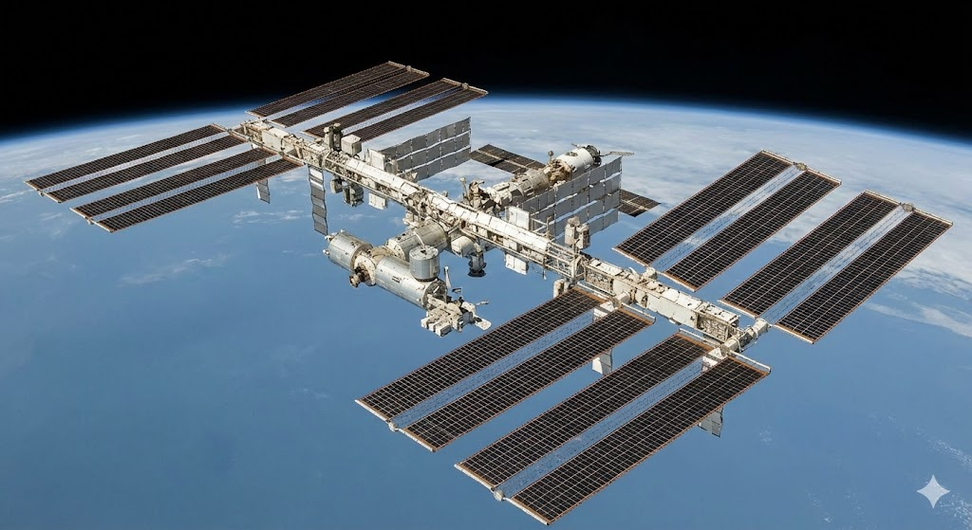
مركبات فضائيّة تعمل بالطّاقة الشمسيّة – تحدّي الطّاقة

Slide 2
مركبات فضائيّة تعمل بالطاقة الشمسيّة – تحدّي الطّاقة
شركة ناشئة في مجال الفضاء تطور "روبوتات تطير بشكل حرّ"(Free-flying robots )
لاستخدامها داخل محطة الفضاء الدوليّة.
تم تصميم الروبوتات على شكل مكعّبات تطفو في الهواء (في انعدام الجاذبية) وتساعد رواد الفضاء في مهمّاتهم.
هناك معلومتان أساسيّتان للتّخطيط:
توليد الطّاقة (مساحة الوجوه): يُغطى الغلاف الخارجي للروبوت بألواح شمسية وأجهزة استشعار لامتصاص الطّاقة والمعلومات. كلما زادت مساحة الوجوه، زادت كمية الطّاقة المُمتصَّة والمنتَجة.
استهلاك الطّاقة (الحجم): يحتوي الروبوت من الداخل على الكمبيوتر، البطارية والمحرّكات. كلما زاد الحجم، زاد عدد المكوّنات التي تستهلك الكهرباء.
يحتاج المهندسون إلى التأكّد من أنَّ الروبوت يولّد طاقة كافية تتناسب مع حجم الأنظمة الموجودة بداخله.

Slide 3
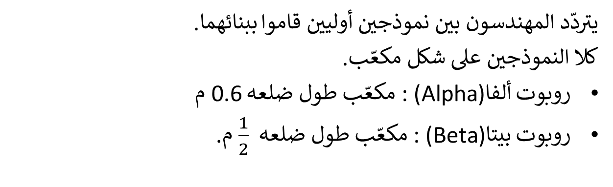
معطيات المسألة
يتردّد المهندسون بين نموذجين أوليين قاموا ببنائهما.
كلا النموذجين على شكل مكعّب.
روبوت ألفا(Alpha) : مكعّب طول ضلعه 0.6 م
روبوت بيتا(Beta) : مكعّب طول ضلعه $\frac{1}{2}$ م.

Slide 4
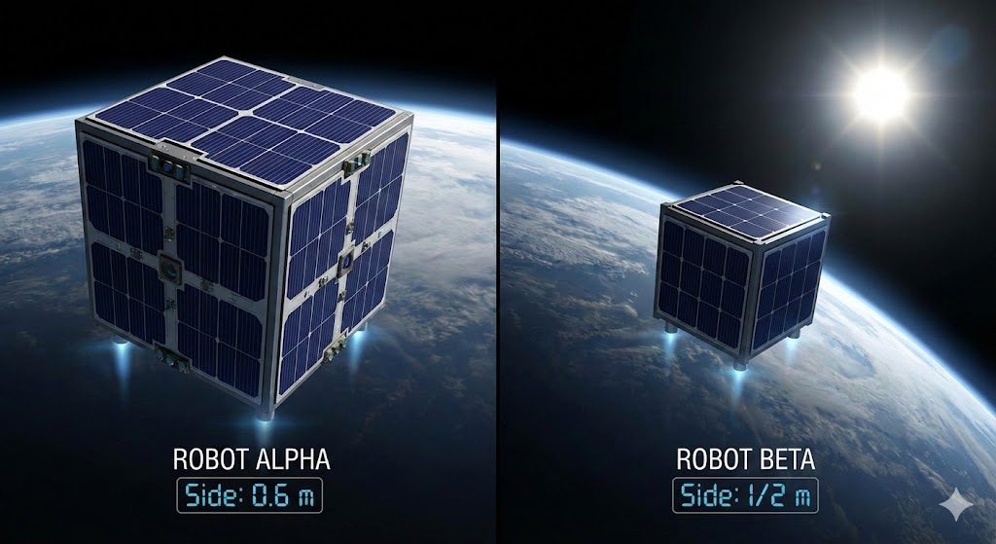
الأسئلة 1-2 – حساب مساحة الأوجه والحجم لكل روبوت
احسبوا مساحة جميع الوجوه لكل روبوت (المساحة المخصّصة للألواح الشمسية).
احسبوا حجم كل واحد من الروبوتات.
احرصوا على تسجيل وحدات قياس ملائمة (م² للمساحة، م³ للحجم).

Slide 5

سؤال 3 – مؤشّر نجاعة الطّاقة
يُعرّف المهندسون "نجاعة الطّاقة" بأنها النسبة بين الطّاقة المُمتصَّة والطّاقة المُستهلَكة من قِبل الأنظمة في الروبوتات.
    تمثل مساحة الوجوه التي تُمتص الطاقة من خلالها قدرة الروبوت على إنتاج الطّاقة، بينما يمثل حجم الروبوت الجزء الذي يَستهلِك الطّاقة. لذا:
    إنَّ ناتج قسمة مساحة الوجوه (بالمتر المربع) - الجزء الذي يُنتج الطّاقة - على حجم الروبوت (بالمتر المكعب) - الجزء الذي يَستهلك الطّاقة - يُعبر عن نجاعة الطّاقة.
أ. احسبوا نجاعة الطّاقة لـِ "الروبوت ألفا".
ب. احسبوا نجاعة الطّاقة لـِ "الروبوت بيتا".
$$\text{نجاعة الطاقة}\text{ = }\frac{الوجوه مساحة }{الحجم}$$

Slide 6
سؤال 4
يخشى المهندسون من حالة تُسمى "نَقص الطّاقة" - وهي حالة تكون فيها الطّاقة المُستهلَكة أكبر من الطّاقة المُمتصّة (حالة يكون فيها حجم أجهزة الروبوت كبير وتستهلك طاقة كهربائية، ولكن ليس لديه مساحة وجوه خارجية كافية لتزويدها بالطّاقة).
أ. بناءً على حساباتكم في السؤال السابق، لأيّ النموذجين نجاعة طاقة أعلى: الروبوت الكبير (ألفا) أم الروبوت الصغير (بيتا)؟ اشرحوا إجابتكم.
ب. ماذا يعني أن نجاعة الطّاقة أقل من 1 (كسر بين 0 و 1)؟

Slide 7
للمعلم/ة:
في هذا الدرس، يتم تطبيق المعرفة المتعلقة بالعمليات الحسابية على الكسور العشرية والمعرفة بموضوع المكعّب في سياقات تكنولوجية.
يمكن ملاءمة الحسابات لمواضيع تعلّمها التلاميذ في الصف، وتمثيل الكسور العشرية ككسور بسيطة.
اقتراحات لإجراء نقاش في الصّف:
تعاني الحواسيب العملاقة Supercomputers) ) من مشكلة ارتفاع درجة الحرارة بشكل خطير وتحتاج إلى أنظمة تبريد ضخمة، بينما يقوم هاتفنا الذكي بتبريد نفسه (في الغالب).
كيف يمكن للمهمة المتعلقة بالروبوتات الشمسية والحسابات التي قمتم بإجرائها أن تفسر ذلك؟ (الإجابة: الهاتف الذكي "أسهل" له أن تنبعث منه الحرارة لأن في الحاسوب الصغير ناتج القسمة (النسبة) بين مساحة الوجوه والحجم كبيرة، لذا فمن "الأسهل عليه" أن تنبعث منه الحرارة إلى الخارج).
تخيل أنك صنعت روبوتًا عملاقًا بنفس تصميم الروبوت ألفا، ولكن بطول ضلع يبلغ 10 أمتار. ما رأيك في تأثير ذلك على كفاءته في استهلاك الطاقة؟ هل ستتحسن (تزداد) أم ستتدهور (تنخفض)؟ حاول التقدير قبل إجراء الحسابات.
מינהל חדשנות וטכנולוגיה סטטוס "ישראל ריאלית"

Slide 8


الحلول

Slide 9
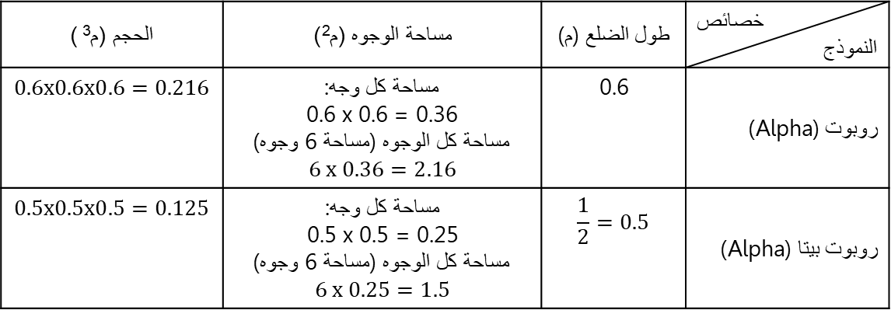
حل الأسئلة 1-2 – حساب مساحة الوجوه والحجم لكل روبوت
احسبوا مساحة جميع الوجوه لكل روبوت (المساحة المخصّصة للألواح الشمسيّة).
احسبوا حجم كل واحد من الروبوتات.
الحجم (م³ ) | مساحة الوجوه (م²) | طول الضلع (م) | خصائص النموذج
$$0.6x0.6x0.6=0.216$$ | مساحة كل وجه: 0.6 x 0.6 = 0.36 مساحة كل الوجوه (مساحة 6 وجوه) $$6 x 0.36=2.16$$ | 0.6 | روبوت (Alpha)
$$0.5x0.5x0.5=0.125$$ | مساحة كل وجه: $$\text{0}\text{.}\text{5} \text{x} \text{0}\text{.}\text{5} \text{= }\text{0}\text{.}\text{25}$$ مساحة كل الوجوه (مساحة 6 وجوه) $$6 x 0.25=1.5$$ | $$\frac{1}{2}=0.5$$ | روبوت بيتا (Alpha)

Slide 10
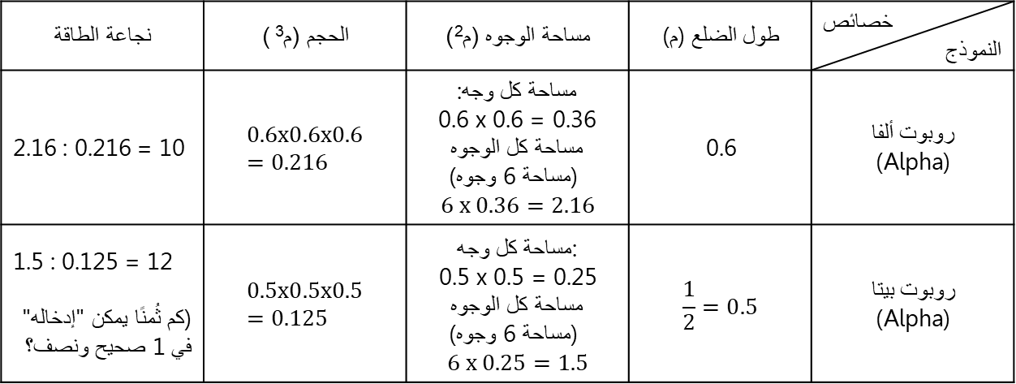

سؤال 3 – الحلّ – نجاعة الطّاقة
نجاعة الطاقة | الحجم (م³ ) | مساحة الوجوه (م²) | طول الضلع (م) | خصائص النموذج
2.16 : 0.216 = 10 | $$0.6x0.6x0.6=0.216$$ | مساحة كل وجه: 0.6 x 0.6 = 0.36 مساحة كل الوجوه (مساحة 6 وجوه) $$6 x 0.36=2.16$$ | 0.6 | روبوت ألفا (Alpha)
1.5 : 0.125 = 12 (كم ثُمنًا يمكن "إدخاله" في 1 صحيح ونصف؟ | $$0.5x0.5x0.5=0.125$$ | $$\text{مساحة كل وجه}\text{:}$$ $$\text{0}\text{.}\text{5} \text{x} \text{0}\text{.}\text{5} \text{= }\text{0}\text{.}\text{25}$$ مساحة كل الوجوه (مساحة 6 وجوه) $$6 x 0.25=1.5$$ | $$\frac{1}{2}=0.5$$ | روبوت بيتا (Alpha)
$$\text{نجاعة الطاقة}\text{ = }\frac{الوجوه مساحة }{الحجم}$$

Slide 11
سؤال 4 – الحلّ – نجاعة الطّاقة
تذكير: يجب على المهندسين التأكد من أن الروبوت يُولّد طاقة كافية تتناسب مع حجم الأنظمة الداخلية.
يتمتع الروبوت الأصغر، "الروبوت بيتا"، بكفاءة طاقة أعلى.
هذا يعني أنه مقابل كل وحدة حجم (متر مكعب) تستهلك الكهرباء، يمتلك الروبوت الأصغر مساحة سطح خارجية (متر مربع) أكبر لتوليد الكهرباء مقارنةً بالروبوت الأكبر.
(للمتقدمين: عند تكبير مجسم ثلاثي الأبعاد، يكبر حجمه بوتيرة أسرع (للقوّة الثالثة) من مساحة وجوهه (للقوّة الثانية)، لذا تكون النسبة بينهما تصغُر).

Slide 12
سؤال 4 – الحلّ
ب. ماذا يعني أنَّ نجاعة الطّاقة أقل من 1 (كسر بين 0 و 1)؟
يجب أن يكون مؤشر كفاءة الطاقة أكبر من 1.
أما إذا كانت القيمة بين 0 و1، فهذا يعني حدوث "عجز في الطاقة" - أي أن الروبوت يحتاج إلى طاقة أكثر مما يستطيع إنتاجه.

Slide 13
سؤال للتعمّق:
هذه صورة لمحطة فضائية.
هل تتخيلون لماذا لم يكتفِ مصممو المحطّة بألواح الطاقة الشمسيّة التي تغطي هيكلها الخارجي، بل أضافوا "أجنحة" تعمل بالطاقة الشمسيّة عملاقة تمتد إلى الجانبين؟
محطة فضائية
أجنحة شمسيّة

Slide 14
محطة الفضاء الدوليّة ضخمة للغاية، لذا لا يمكنها الاعتماد فقط على الألواح التي تغطي سطحها الخارجي. فهي تستخدم "أجنحة" شمسية عملاقة ورقيقة تمتد إلى الجانبين (انظر الصورة) لزيادة مساحة السطح بشكل مصطنع دون زيادة الحجم.
محطة فضائية
أجنحة شمسيّة

Slide 15
شكرًا!

